Slide 1
PROCESSUS TRAVAUX ET PERMIS DE TRAVAIL
Documents Ressources
Kit formation Sécurité pour nouveaux embauchés
Module TCT 3.1

Slide 2
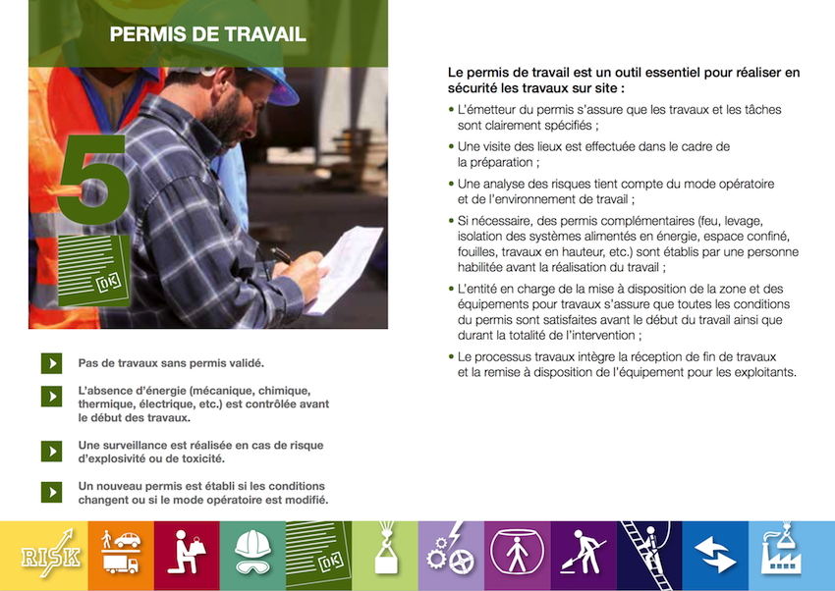

Slide 4
